Slide 1
الإحصاء
(انواعه والمفاهيم المرتبطة به)
سبق شرحها بالجامعة خلال الدراسة

Slide 2
الإحصاء
من الفعل أحصى بمعنى جمع و أحاط
قال تعالى :
« و كل شيء أحصيناه كتاباً»

Slide 3
أهمية الإحصاء
اتخاذ القرارات

Slide 4
جمع المعلومات
تنظيم و عرض المعلومات
وصف و تحليل المعلومات
اتخاذ القرارات

Slide 5
تعريف الإحصاء
هو العلم الذي يهتم بجمع البيانات أو المعلومات الوصفية أو الكمية، وعرضها في جدول ورسوم بيانية، وتحليلها بطريقة مختصرة تيسر الإدراك والفهم.
1-الدراسة الإحصائية لا تعتمد على مفردة واحدة × ، ولكن تحتاج إلى عدد كبير من المفردات n تؤخذ من المجتمع محل الدراسة وتسمى العينة.
2-الدراسة الإحصائية تشمل البحث في أساليب جمع البيانات وطرق عرضها[إحصاء وصفي]، وتحليلها إلى نتيجة رقمية [إحصاء استدلالي].
3-الدراسة الإحصائية تعتمد على البيانات الرقمية.

Slide 6
الإحصاء
احصاء استدلالي
احصاء وصفي
يهتم بأساليب التحليل التي تستدعي المقارنة والاستنتاج والحكم على ظواهر المجتمع من خلال بيانات العينة.
يهتم بتلخيص البيانات وتقديم صورة عامة وواضحة حول الظواهر موضوع البحث، وهو يتضمن طرق جمع البيانات وعرضها، ومقاييس النزعة المركزية، ومقاييس التشتت، والارتباط ، والانحدار.
الإحصاء الاستدلالي يساعد في تقديم التوصيات واتخاذ القرارات التي تتعلق بالمجتمع في ضوء بيانات العينة.
يهتم بجمع البيانات ووصف الظاهرة من هذه البيانات.

Slide 7
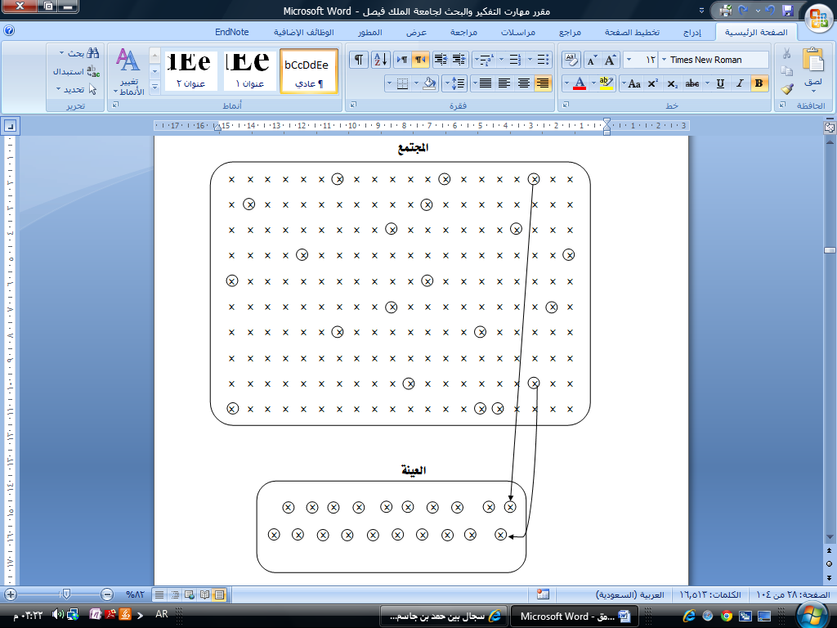

Slide 8
المتغيرات
لفظ "متغير" من الألفاظ التي يتكرر ورودها في التربية وعلم النفس والبحوث وكتب مناهج البحث والإحصاء والقياس.
المتغير : هو أي صفة تتفاوت أو تختلف من شخص لآخر أو من شيء لآخر
(الذكاء/ الحرارة / العمر/ طريقة التدريس[تعاوني، فردي] / ..
الثابت : الصفة التي لا تختلف ولا يوجد بين الأفراد فيها فروق.
مثال : -هناك علاقة بين القلق والتحصيل لدى طلاب المرحلة المتوسطة
القلق: متغير التحصيل: متغير
المرحلة : ثابت [المرحلة المتوسطة فقط] الطلاب : ثابت [الطلاب الذكور فقط]

Slide 9
أنواع بيانات المتغيرات
البيانات الكمية: أي صفة يكون الاختلاف من فرد إلى فرد كميا يتفاوت الأفراد بحسب حجم الصفة أو مقدارها, فهذا الفرد يختلف عن ذاك لأنه يمتلك أقل أو أكثر من الصفة كالعمر والوزن والذكاء والراتب . وينقسم إلى قسمين:
- كمي متصل، مثل: الطول، والوزن، والعمر، والوقت..........................
- كمي متقطع، مثل: عدد المنازل ، عدد الطلاب، عدد أفراد الأسرة............
البيانات النوعية (الوصفية): هو أي صفة يكون الاختلاف من فرد إلى فرد نوعيا وليس بحسب حجم الصفة أو مقدارها, وإنما يختلف الأفراد بحسب انتمائهم إلى فئات
- النوعي الطبيعي الأصلي (كالجنس والتخصص والجنسية...).
- النوعي غير الطبيعي / كتصنيف المستوى الاقتصادي إلى (مرتفع، متوسط، منخفض) والتحصيل إلى( ناجح، راسب) أو إلى (ممتاز , جيد جدا , جيد , مقبول).

Slide 10
مستويات قياس بيانات المتغيرات
النسبي
الفئوي
الاسمي[التصنيفي]
الرتبي (الترتيبي)

Slide 11
أدوات جمع البيانات
الملاحظة
الوثائق
الاختبار
الاستبيان
المقابلة

